Slide 1
„Co wiemy?”
Zajęcia podsumowujące w formie zawodów między zespołami
Scenariusz multimedialny
nr 10/II

Slide 2
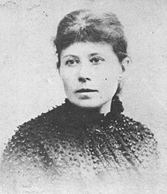
Podajcie jak najwięcej informacji na temat obiektów i postaci
przedstawionych na slajdach

Slide 3
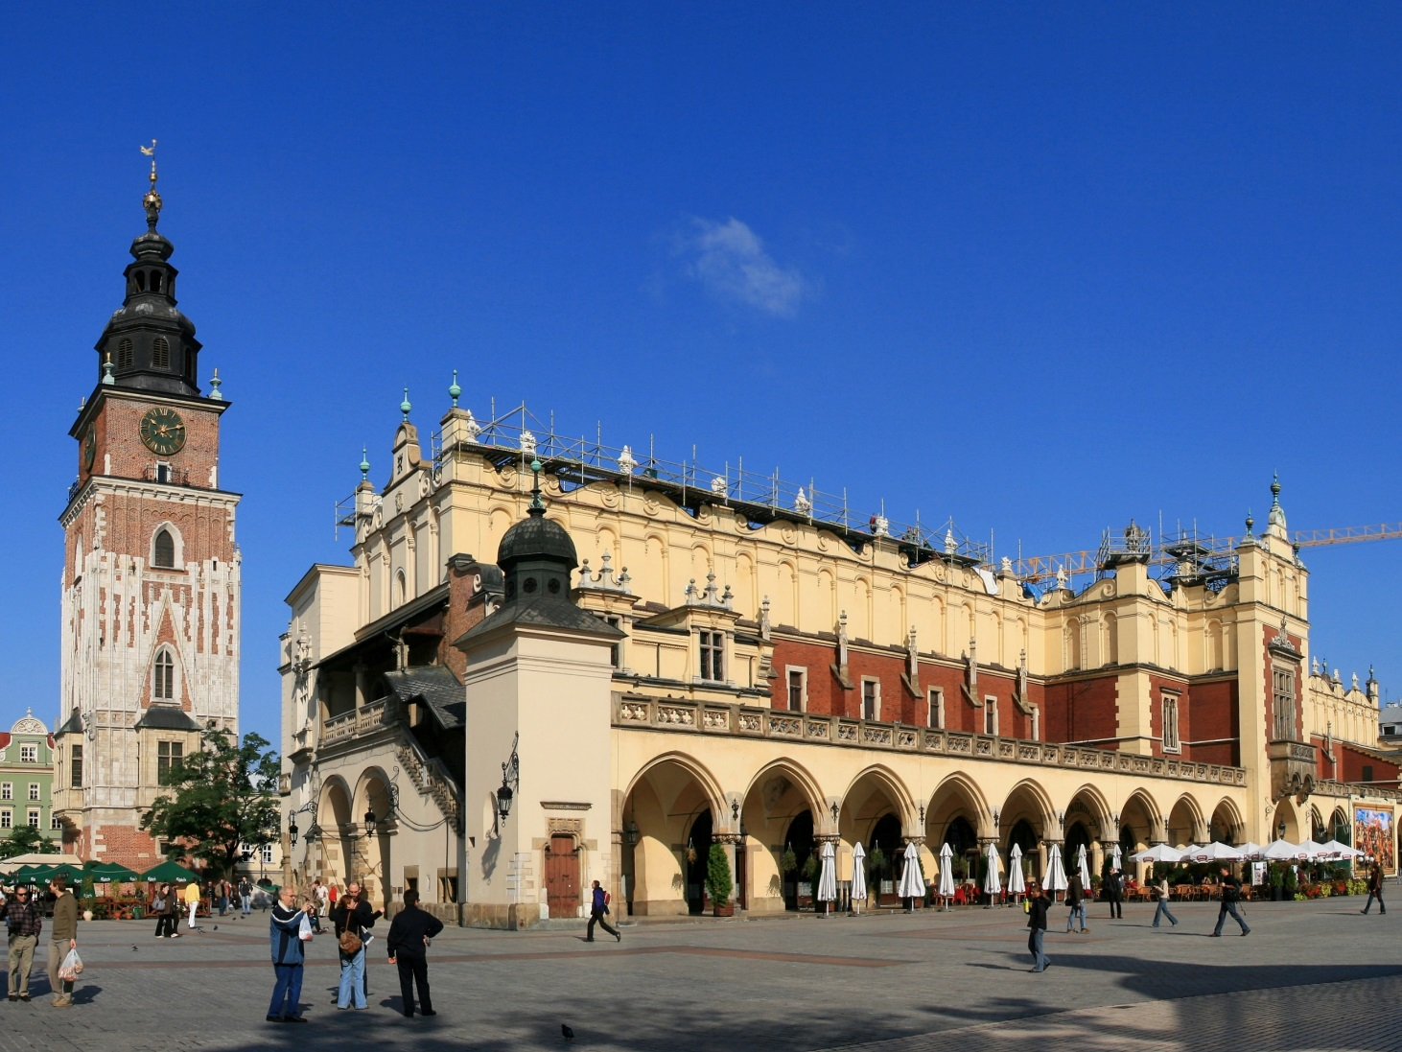

Slide 4
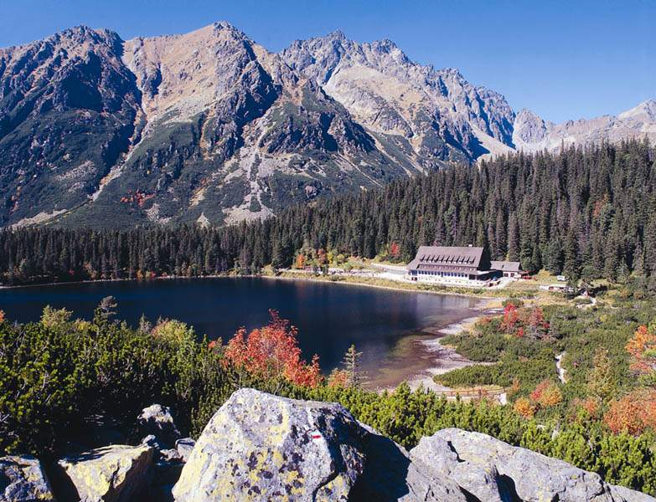

Slide 5
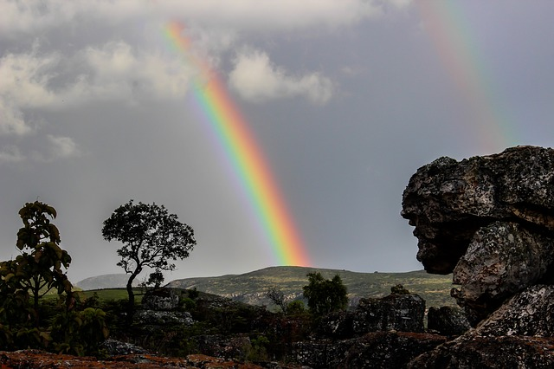

Slide 6
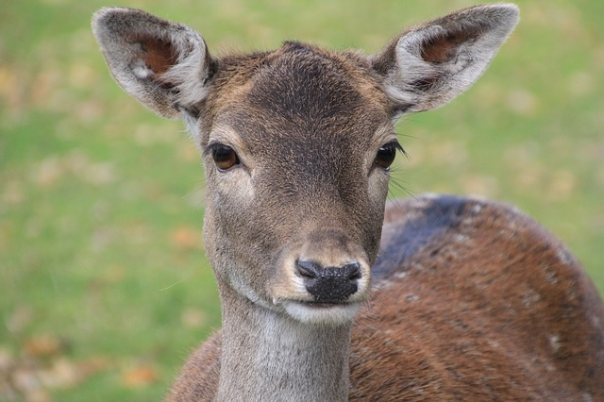

Slide 7


Slide 8
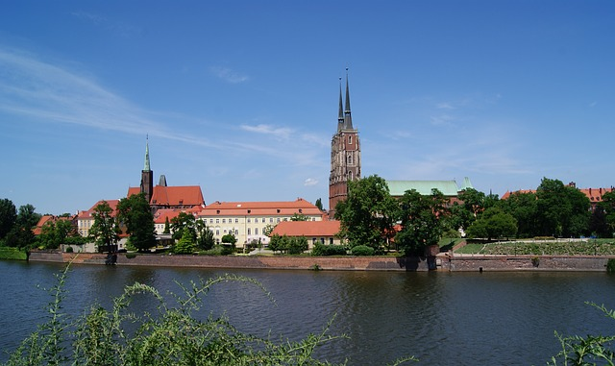

Slide 9
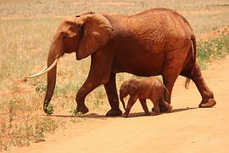

Slide 10


